Slide 1
Cloud Foundry
云服务铸造厂
VMWare的开源Paas
支持多种开发框架
可以架设在多种云框架以上
可以运行在一台笔记本或数据中心
面向开发者
扩展方便

Slide 2
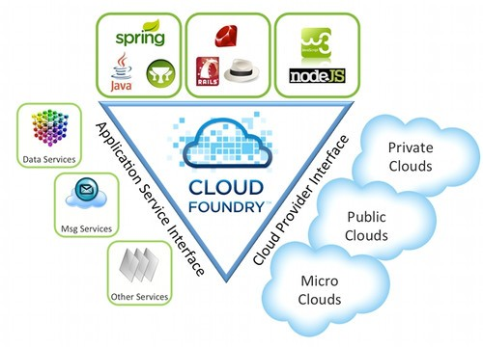
集成的服务

Slide 3
感觉像个玩具，很难用在生产环境，
可以用在开发，但开发好的程序发布的时候怎么弄
或许可以用在企业解决方案中，方便后期维护

Slide 4
SQL，NoSQL，NewSQL
Mysql
Mongodb/redis

Slide 5
MySQL

Slide 6
关系数据库的局限
可扩展性
分布式
数据库升级
O/R impedance mismatch
Handling semi-structured data--半结构话的数据

Slide 7
NoSQL的好处
Higher performance
Higher scalability
Richer data-model
Schema-less

Slide 8
nosql不利
Limited transactions – 事务限制
Relaxed consistency – 松懈的一致性
Unconstrained data – 不受拘束的数据（这个不理解）

Slide 9
常见的nosql
Mongodb
Apache Cassandra
Hbase
Redis
Membase
CouchDb

Slide 10
Use NewSQL
Relational databases with SQL and ACID transactions
New and improved architecture--新的改良的架构
Radically better scalability and performance
NewSQL vendors: ScaleDB, NimbusDB, ..., VoltDB

Slide 11
Relational databases are great BUT there are limitations
Each NoSQL database solves someproblems BUT
  Limited transactions: NoSQL = NoACID
  One day needing ACID -》 major rewrite
  Query-driven, denormalized database design
NewSQL databases such as VoltDB provides SQL, ACID transactions and incredible performance BUT
  Not all operations are fast
  Non-JDBC API

